Slide 1
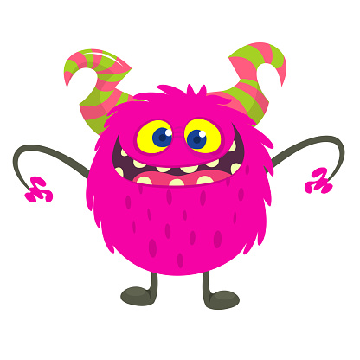
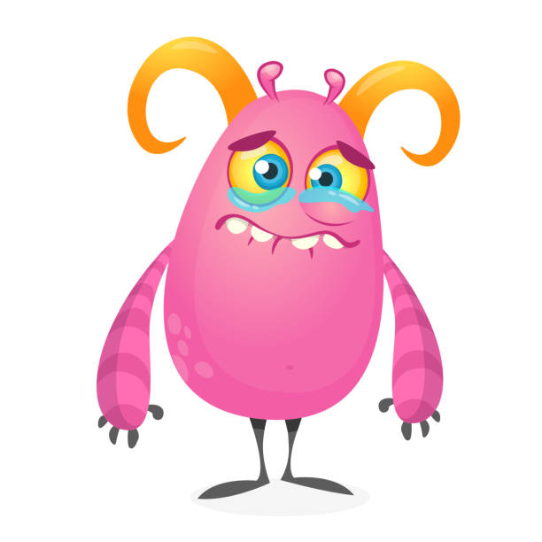
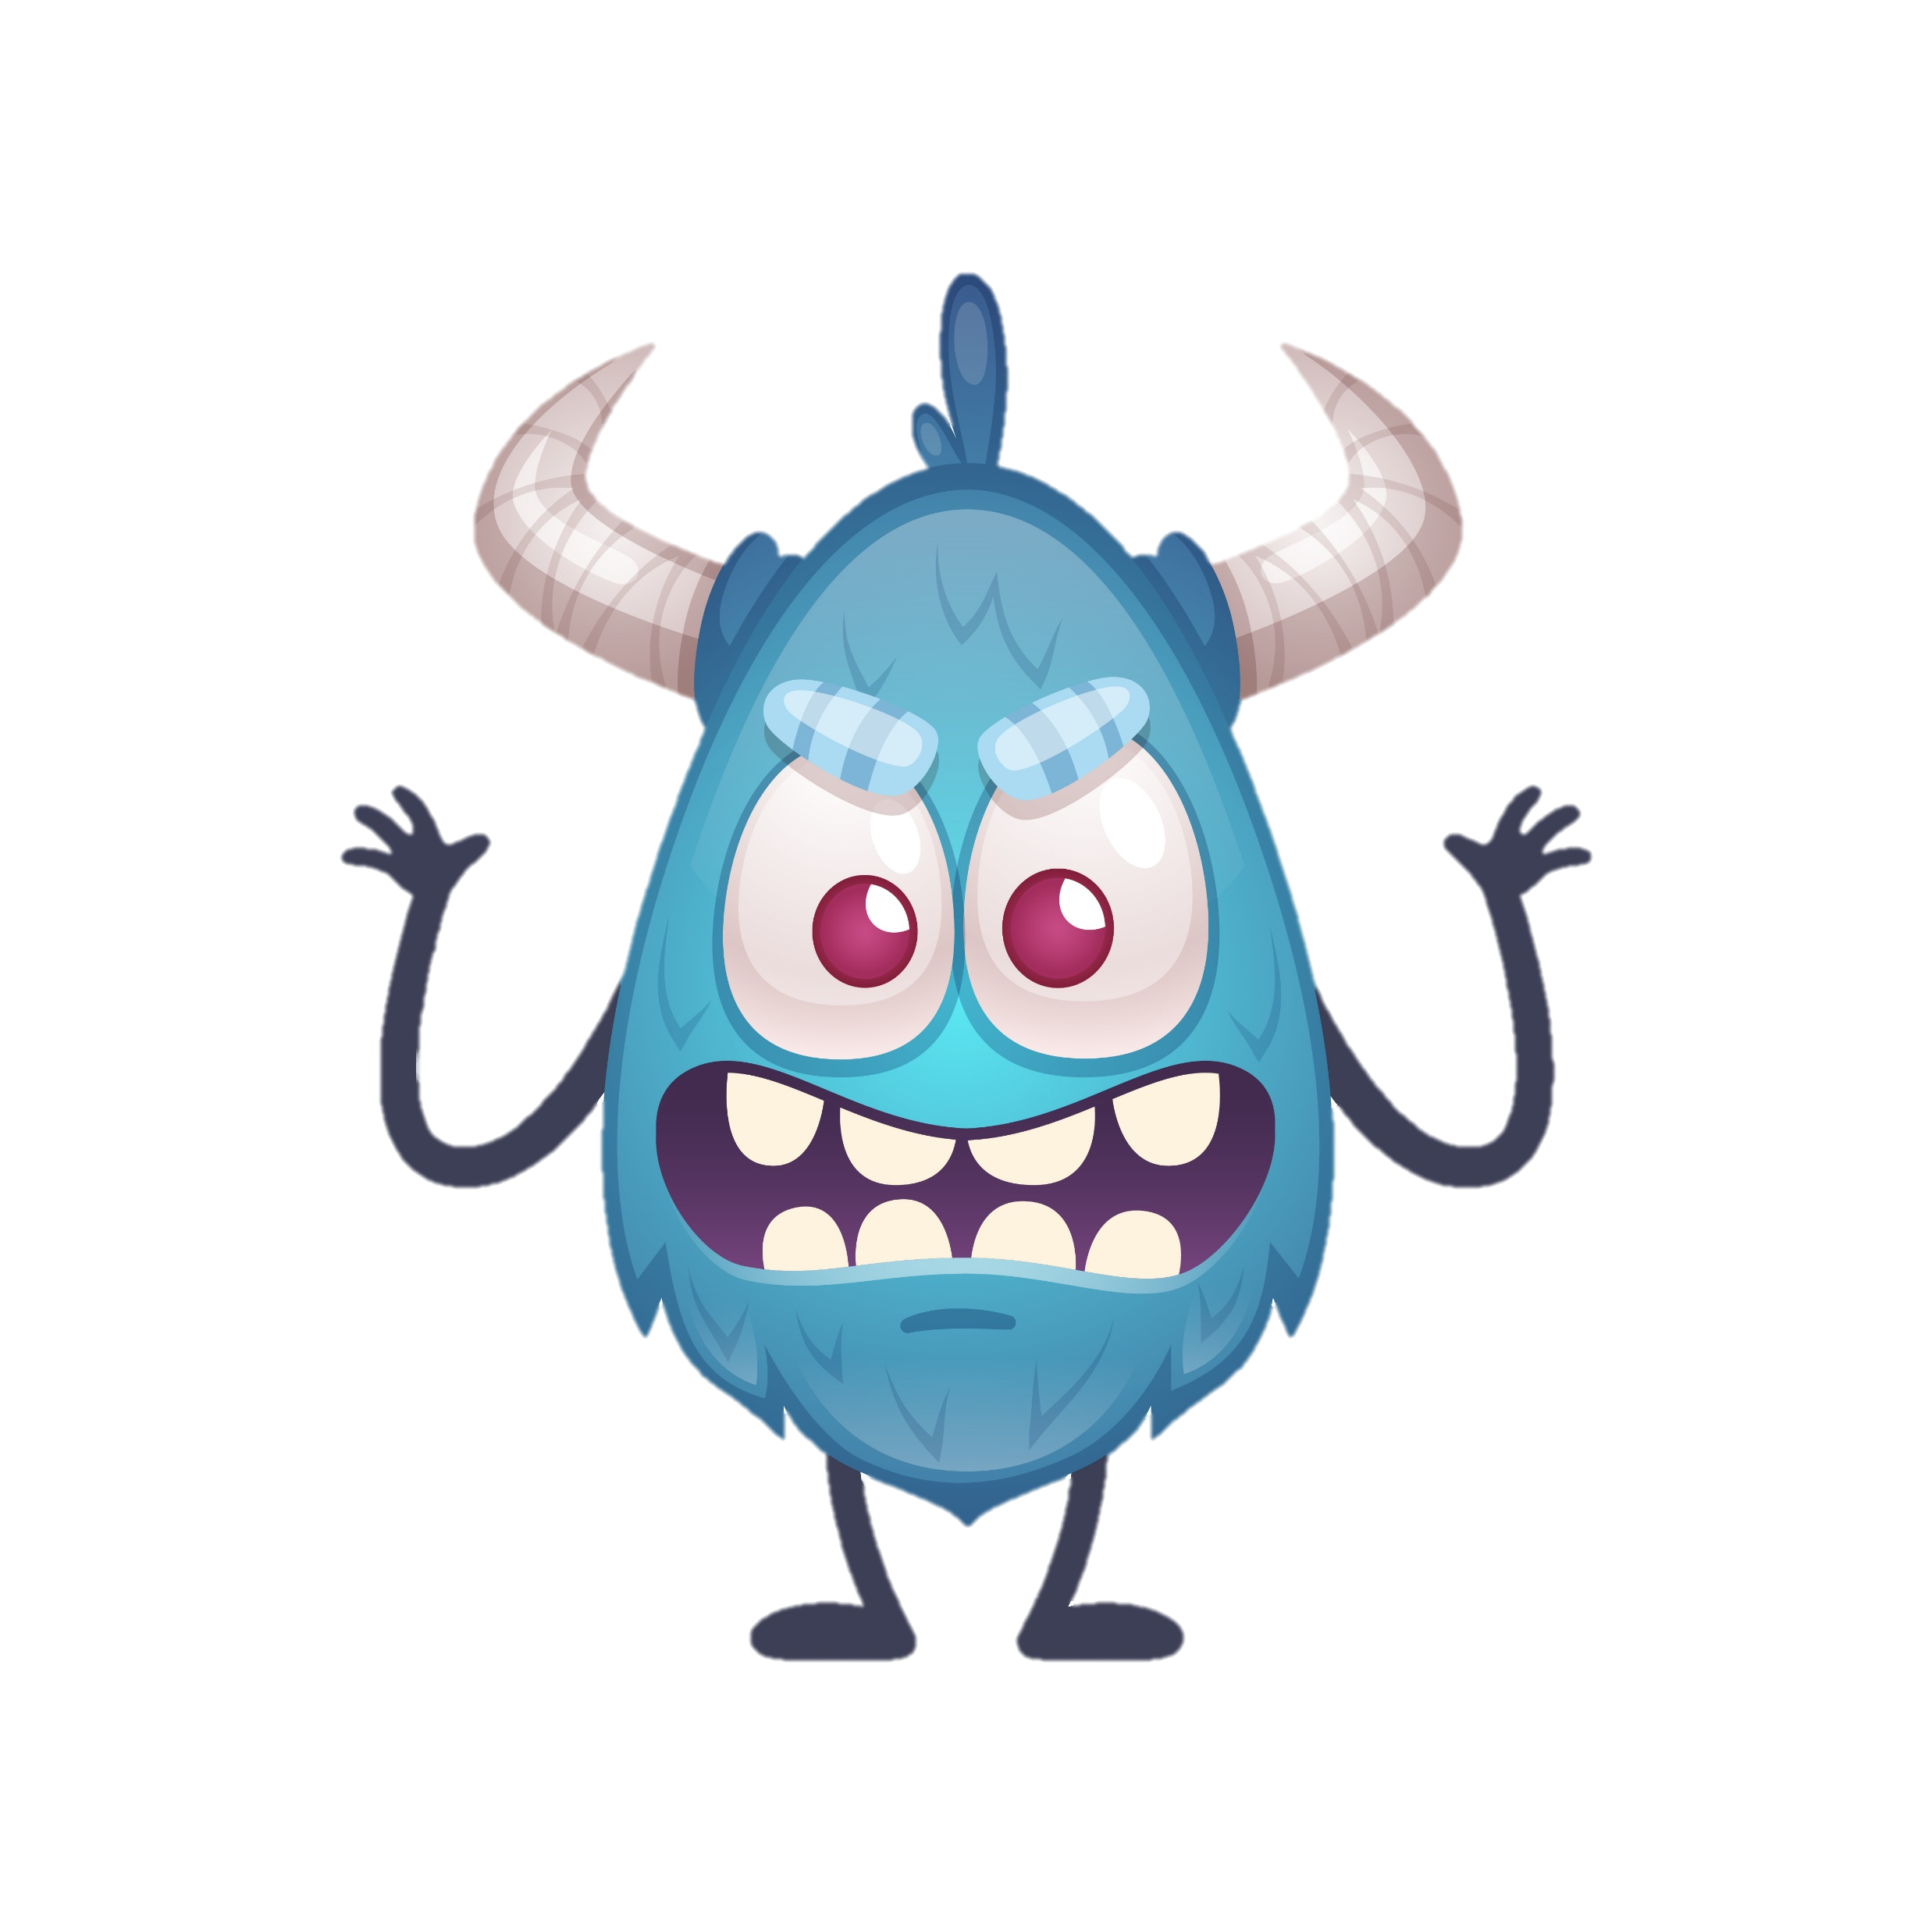
ALEGRIA
ALEGRIA
TRISTEZA
TRISTEZA
ENFADO
ENFADO

Slide 2
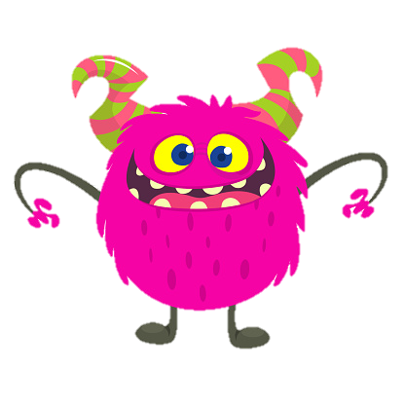
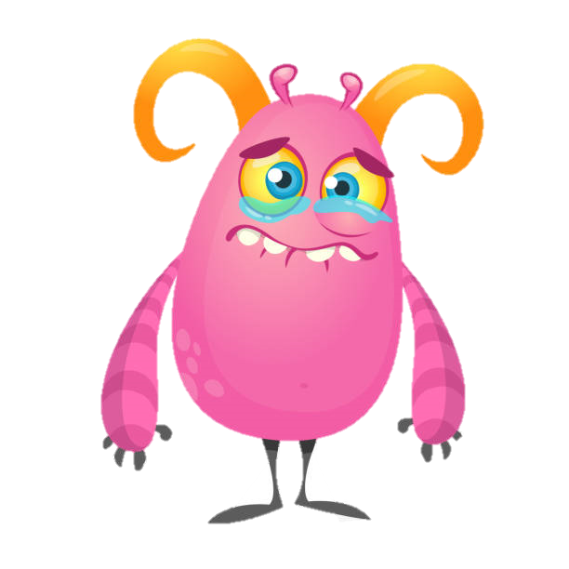
ALEGRIA
TRISTEZA

Slide 3
E
N
F
A
D
O
La clase de la Seño Ana

Slide 4
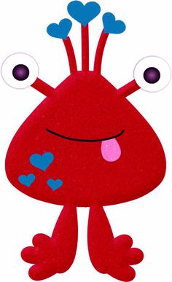
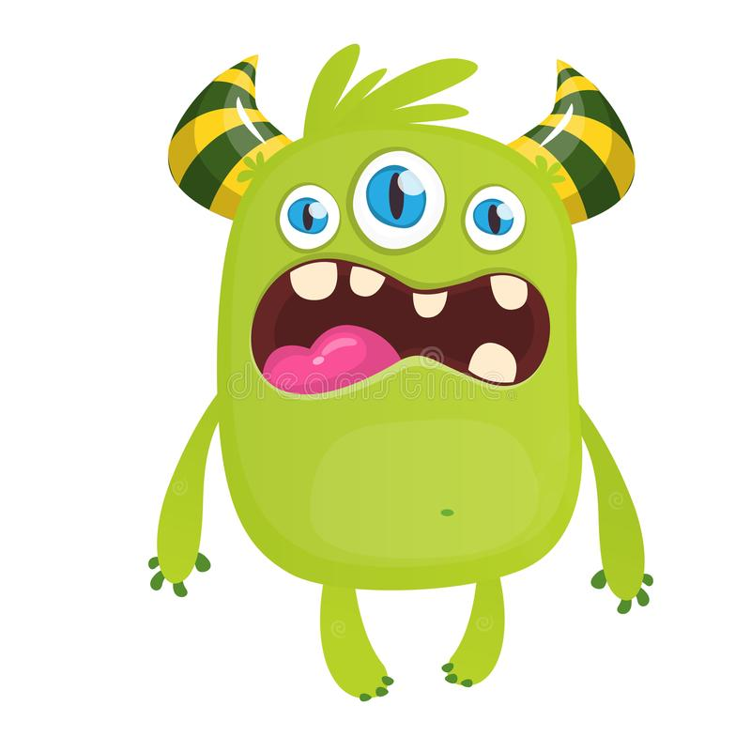
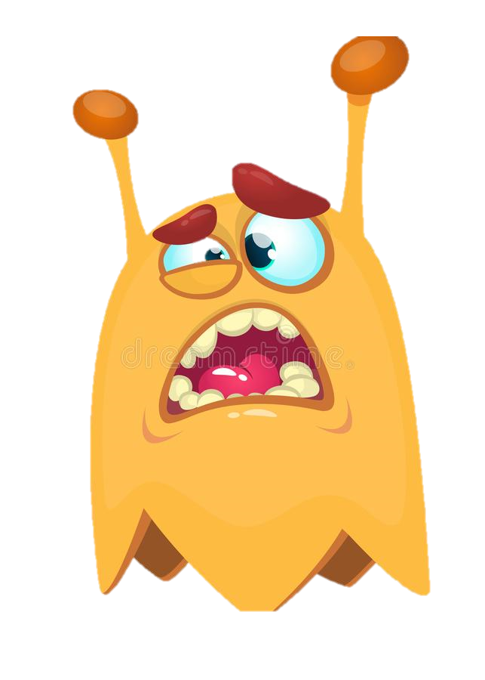
CALMA
CALMA
MIEDO
MIEDO
ASCO
ASCO

